Slide 1
স্বাগতম

Slide 2
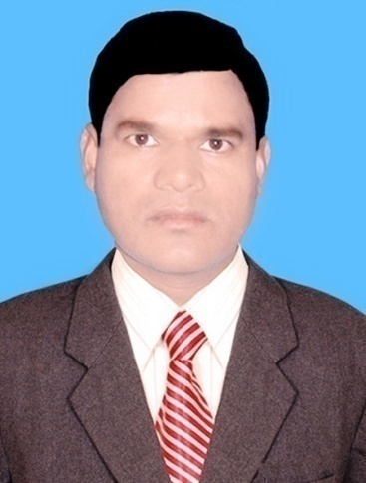
শিক্ষক পরিচিতি
মোঃ এনামুল হক (প্রধান শিক্ষক)
ময়দানদিঘী সরকারি প্রাথমিক বিদ্যালয়
বোদা,পঞ্চগড়।
মেইল- hoquea492@gmail.com

Slide 3
পাঠ পরিচিতি
শ্রেণি; তৃতীয়
বিষয়ঃ গণিত
শিরোনামঃ গুণ
পাঠের অংশঃ তিন অংকের সংখ্যাকে এক বা দুই অংকের সংখ্যা দ্বারা গুণ ।

Slide 4
এই অধ্যায় শেষে –
২.৪.১- হাতে না রেখে অনুর্ধব তিন অঙ্ক বিশিষ্ট সংখ্যাকে অনুর্ধব দুই অঙ্ক বিশিষ্ট সংখ্যা দ্বারা গুণ করতে পারবে ।
১২.৫- হাতে রেখে অনুর্ধব তিন অঙ্ক বিশিষ্ট সংখ্যাকে অনুর্ধব দুই অঙ্ক বিশিষ্ট সংখ্যা দ্বারা গুণ করতে পারবে (গুণফল অনুর্ধব ১০০০০)

Slide 5
এখন একটি ভিডিও দেখি

Slide 6
পূর্ব পাঠের পুনরালোচনা
২৩ × ৩ = ৬৯
গুণ্য গুণক গুণফল
গুণ্য × গুণক =গুণফল
গুণ্য =গুণফল÷গুণক
গুণক =গুণফল ÷গুণ্য

Slide 7
তিন অঙ্কের সংখ্যাকে ১ অঙ্কের সংখ্যা দ্বারা গুণ
চিন্তা কর কীভাবে করা যায় ,২৩১×৩
শতক | দশক | একক
২৩১ ×৩
১০০
১০০
১০
১০
১০
১
১০০
১০০
১০
১০
১০
১
১০০
১০০
১০
১০
১০
১
{
{
{
৩০× ৩
১× ৩
২০০× ৩

Slide 8
মনোযোগ সহকারে লক্ষ্য কর
শতক | দশক | একক
১০০
১০০
১০
১০
১০
১
১০০
১০০
১০
১০
১০
১
১০০
১০০
১০
১০
১০
১
২০০ ×৩=৬০০
৩০ ×৩= ৯০
১ ×৩ = 3
২৩১ ×৩
৬৯৩

Slide 9
২ ৩ ১
× ৩
গুণ করি ১ × ৩=৩ এবং একক স্থানে লিখি
গুণ করি ৩ × ৩=৯ এবং দশক স্থানে লিখি
৬ ৯ ৩
গুণ করি ২ × ৩=৬ এবং শতক স্থানে লিখি

Slide 10
পাঠ্য পুস্তকের ৫৩ পৃষ্ঠাটি মনোযোগ সহকারে দেখ

Slide 11
চিন্তা করি কীভাবে গুণ করা যায়, ২৮৬ × ৪
গুণ করি ৬ × ৪ =২৪ এবং একক স্থানে ৪ লিখি ২ দশক হাতে রাখি
২ ৮ ৬
৪
১ ১ ৪ ৪
গুণ করি ৮ × ৪ =৩২ এবং ২ যোগ করি( ৩২+২=৩৪) দশক স্থানে ৪ লিখি ৩ শতক হাতে রাখি
গুণ করি ২ × ৪ =৮ এবং ৩ যোগ করি (৮+৩=১১) । এখন শতক স্থানে ১ ও হাজার স্থানে ১ লিখি

Slide 12
অনুশীলন করি
১) ১ ৭ ৪
× ৬
১ ০ ৪ ৪
২৫৯
× ৩
৭ ৭ ৭

Slide 13
নিজেই চেষ্টা কর
২৭০
×৫
২) ২৫৯
× ৩
৩) ৬৮৩
× ৪

Slide 14
উত্তর মিলিয়ে নিই
২৭০
×৫
২) ২৫৯
× ৩
৩) ৬৮৩
× ৪
১৩৫০
৭৭৭
২৭৩২

Slide 15
বাড়ির কাজ
৮৩৬
× ৪
৪৮৫
× ৮
১৮৯
× ৯

Slide 16
ধন্যবাদ

